Slide 1

BÀI 3 - HÌNH THANG CÂN
Năm học: 2023 - 2024

Slide 2
Khởi động : Ở lớp 6, phần Hình học trực quan, chúng ta đã được làm quen với hình thang cân . Hãy cho biết những vật thể có dạng hình thang cân?

Slide 3
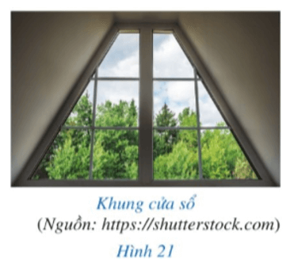
Vật thể có dạng hình thang cân chẳng hạn, khung cửa sổ có dạng hình thang cân
(Hình 21).
Hình thang cân có những tính chất gì? Có những dấu hiệu nào để nhận biết một tứ giác là hình thang cân?

Slide 4
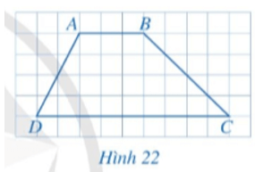
BÀI 3 - HÌNH THANG CÂN
I. Định nghĩa
Hoạt động 1 trang 101 Toán 8 Tập 1: Cho biết hai cạnh AB và CD của tứ giác ABCD ở Hình 22 có song song với nhau hay không.

Slide 5
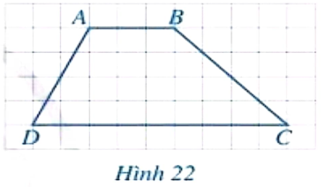
Định nghĩa hình thang: Hình thang là tứ giác có hai cạnh đối song song.
AB // CD thì ABCD là hình thang.
Với AB, CD: là hai cạnh đáy.
AD, BC : là hai cạnh bên.

Slide 6
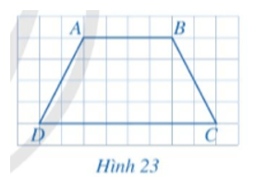
Hoạt động 2 : Hai góc C và D cùng kề với đáy CD của hình thang ABCD ở Hình 23. Cho biết hai góc C và D có bằng nhau hay không.

Slide 7
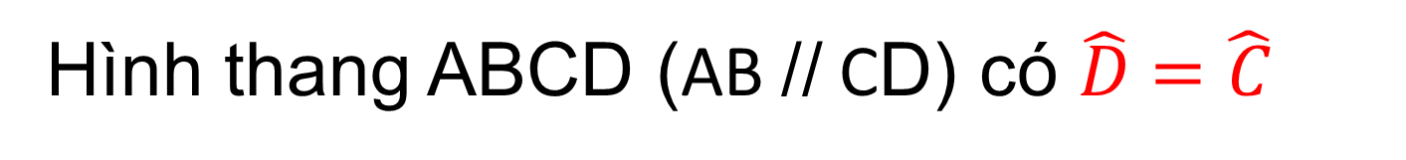
Hoạt động 2 :
Hình thang ABCD (AB // CD) có $\hat{D}=\hat{C}$

Slide 8
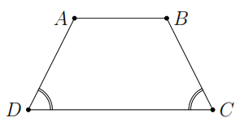
Định nghĩa hình thang cân:
Hình thang cân là hình thang có hai góc kề một đáy bằng nhau.

Slide 9
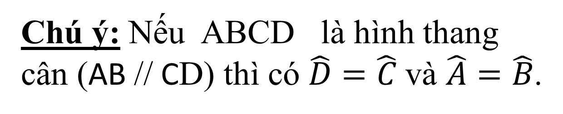
Chú ý: Nếu ABCD là hình thang cân (AB // CD) thì có $\hat{D}=\hat{C}$ và $\hat{A}=\hat{B}$.

Slide 10
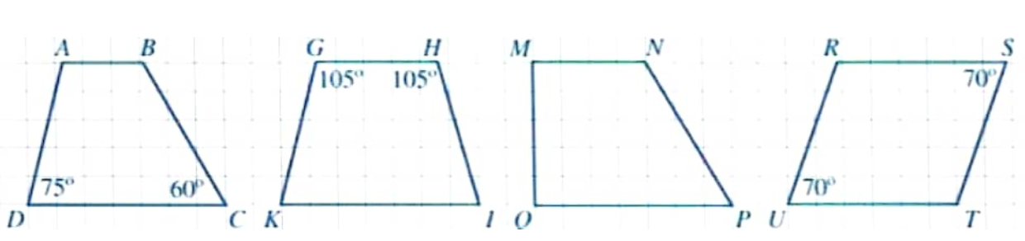
Ví dụ 1: Quan sát hình 24 , cho biết hình thang nào là hình thang cân?

Slide 11
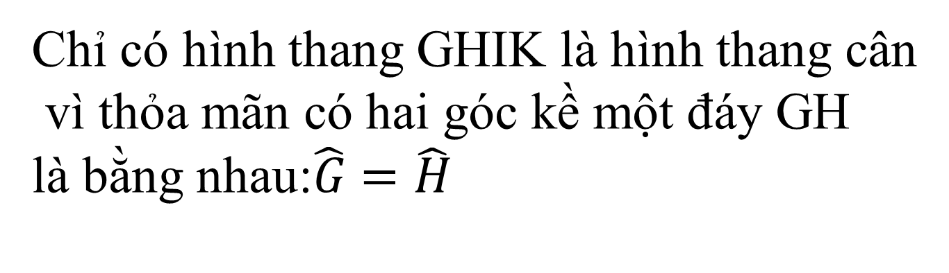
Chỉ có hình thang GHIK là hình thang cân
vì thỏa mãn có hai góc kề một đáy GH
là bằng nhau:$\hat{G}=\hat{H}$

Slide 12
Hình thang MNPQ là hình thang vuông.

Slide 13
Chú ý: Hình thang vuông là hình thang
có một góc vuông.

Slide 14
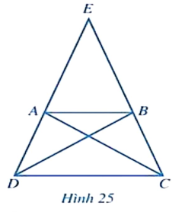
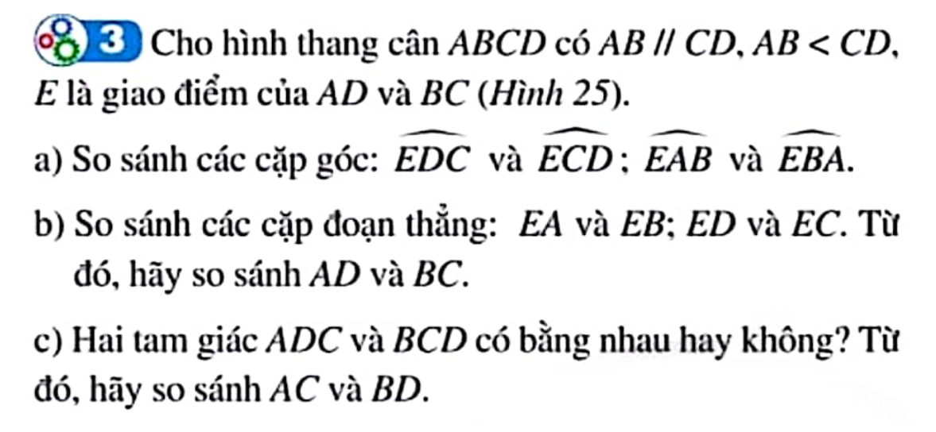
II. Tính chất
HĐ3: sgk trang 102.

Slide 15
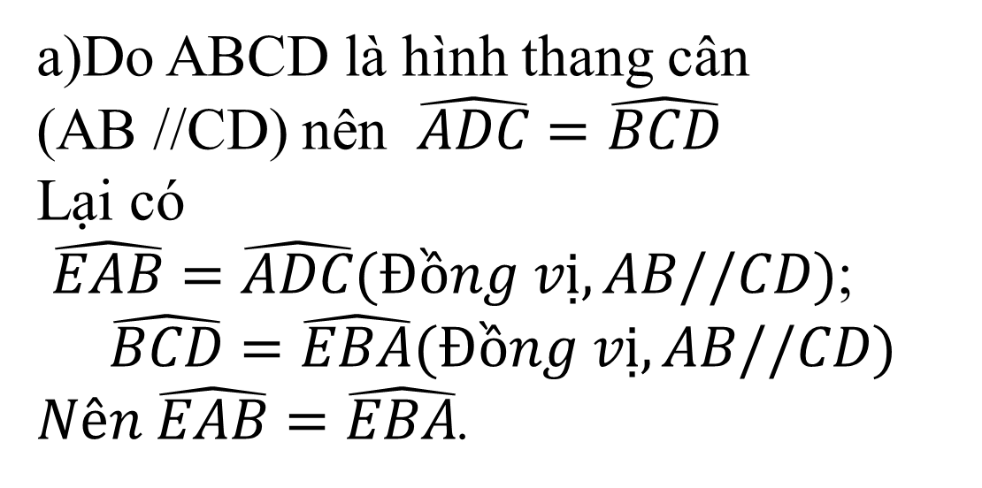
HĐ3: sgk trang 102.
a)Do ABCD là hình thang cân
(AB //CD) nên $\hat{ADC}=\hat{BCD}$
Lại có
$\hat{EAB}=\hat{ADC}(Đồng vị,AB//CD)$;
$$\hat{BCD}=\hat{EBA}(Đồng vị,AB//CD)$$
$Nên \hat{EAB}=\hat{EBA}$.

Slide 16
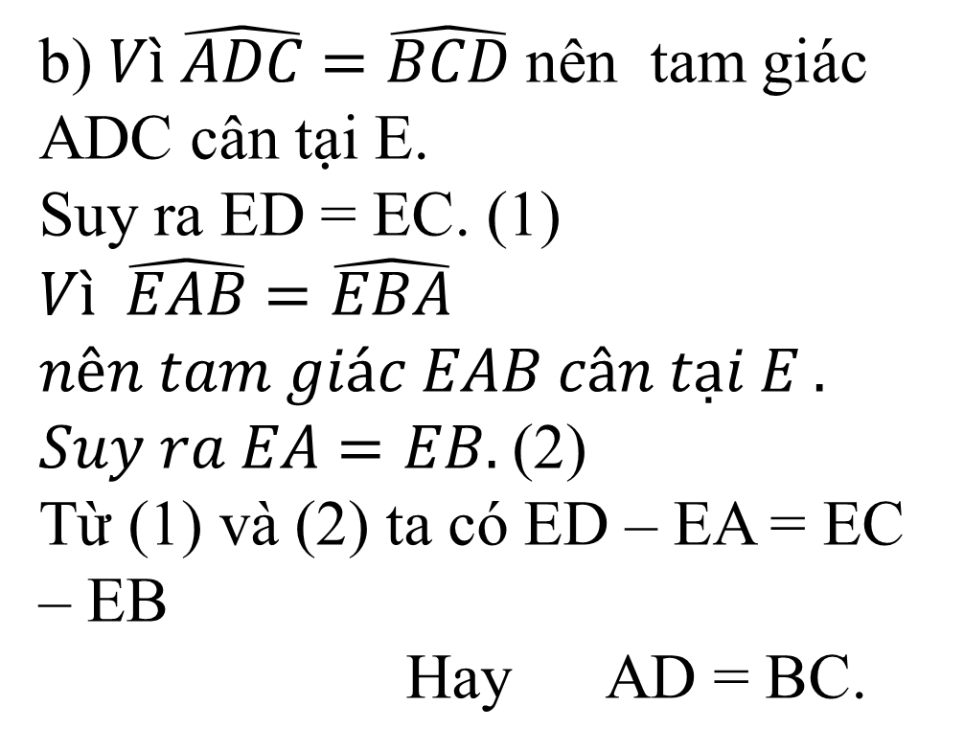
HĐ3: sgk trang 102.
b) $Vì \hat{ADC}=\hat{BCD}$ nên tam giác ADC cân tại E.
Suy ra ED = EC. (1)
$Vì \hat{EAB}=\hat{EBA}$ $nên tam giác EAB cân tại E .$
$Suy ra EA=EB.$(2)
Từ (1) và (2) ta có ED – EA = EC – EB
Hay AD = BC.

Slide 17
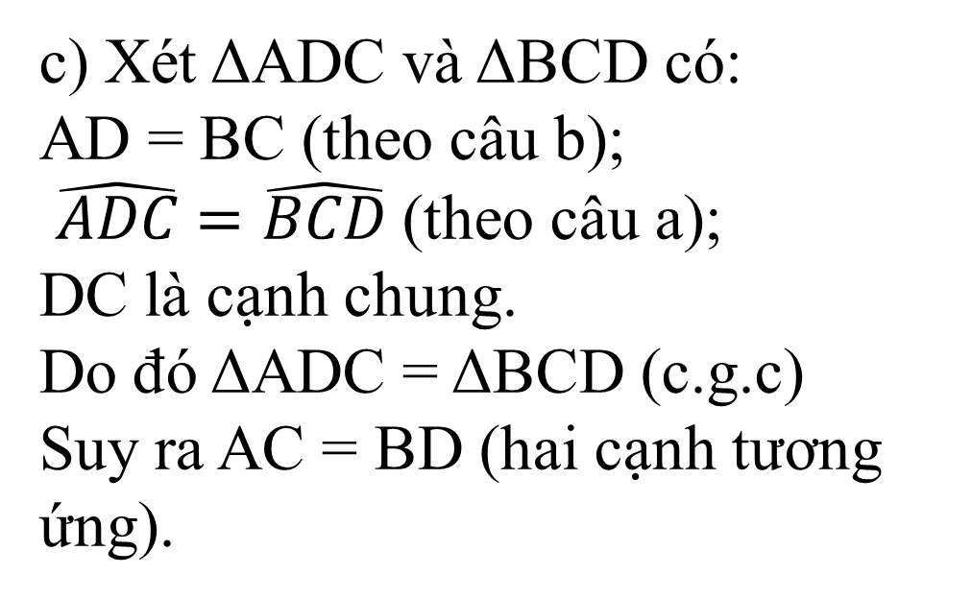
HĐ3: sgk trang 102.
c) Xét ΔADC và ΔBCD có:
AD = BC (theo câu b);
$\hat{ADC}=\hat{BCD}$ (theo câu a);
DC là cạnh chung.
Do đó ΔADC = ΔBCD (c.g.c)
Suy ra AC = BD (hai cạnh tương ứng).

Slide 18
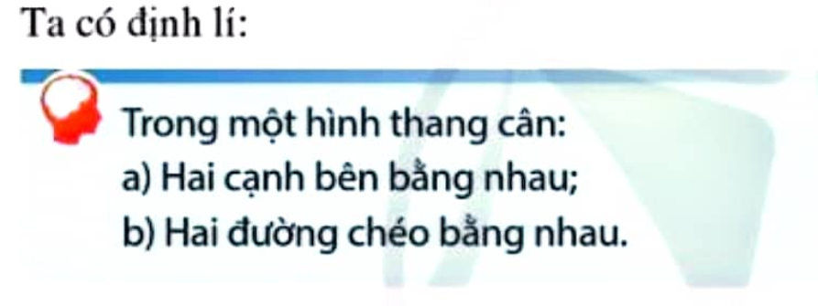
II. Tính chất
GT | ABCD là hình thang cân, (AB // CD)
KL | AD = BC . AC = BD.
A
B
D
C

Slide 19
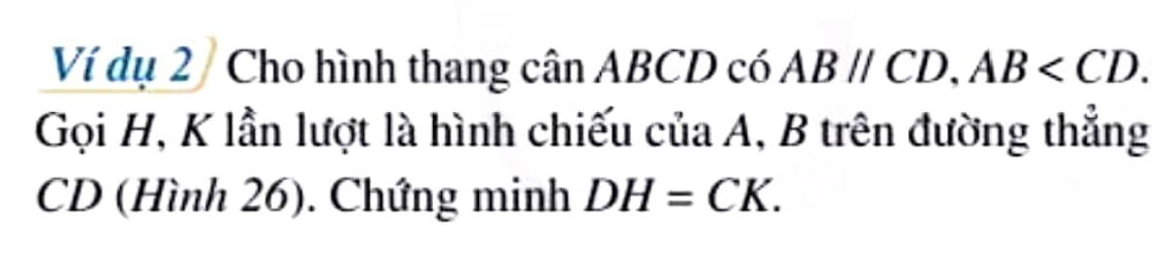
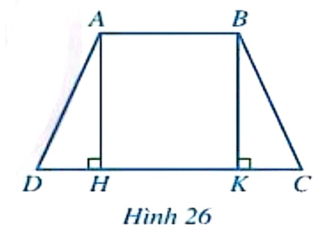

Slide 20
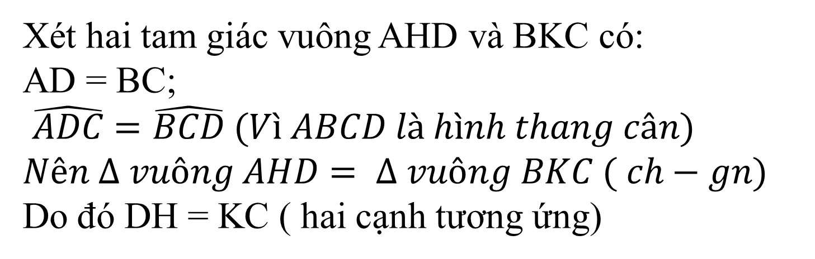
Ví dụ 2
Xét hai tam giác vuông AHD và BKC có:
AD = BC;
$\hat{ADC}=\hat{BCD} (Vì ABCD là hình thang cân)$
$Nên ∆ vuông AHD= ∆ vuông BKC$ $( ch−gn)$
Do đó DH = KC ( hai cạnh tương ứng)

Slide 21
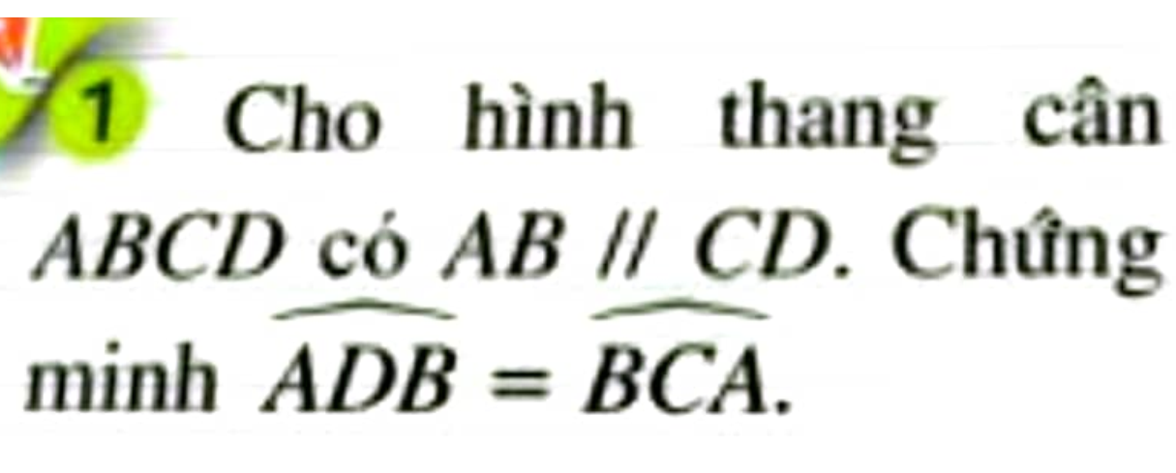
Luyện tập 1: trang 102 sgk

Slide 22
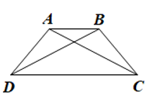
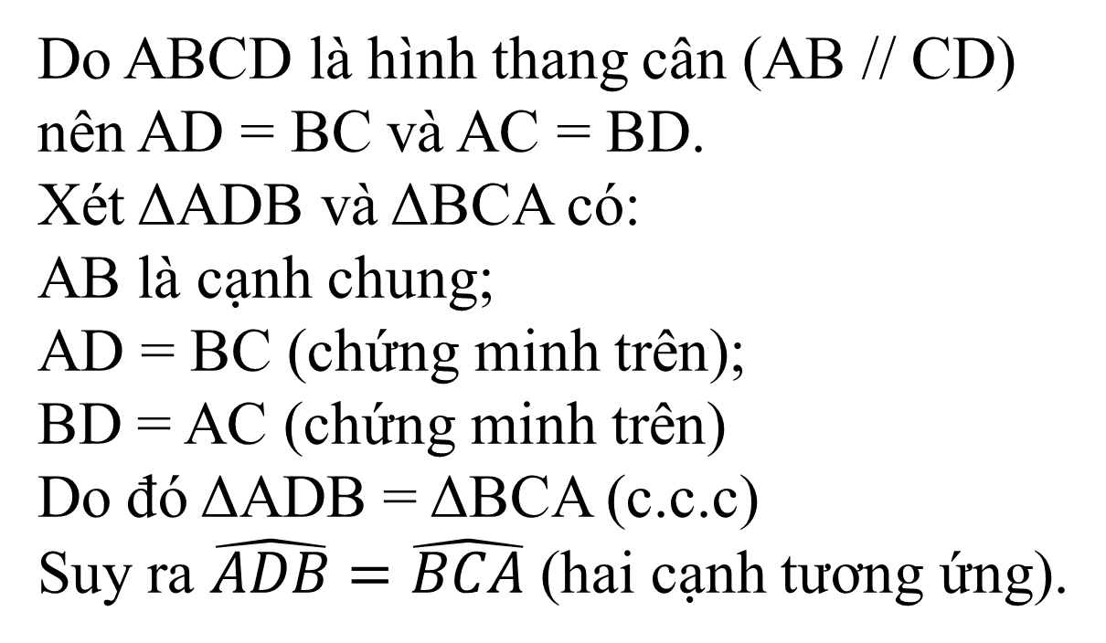
Luyện tập 1: trang 102 sgk
Do ABCD là hình thang cân (AB // CD) nên AD = BC và AC = BD.
Xét ΔADB và ΔBCA có:
AB là cạnh chung;
AD = BC (chứng minh trên);
BD = AC (chứng minh trên)
Do đó ΔADB = ΔBCA (c.c.c)
Suy ra $\hat{ADB}=\hat{BCA}$ (hai cạnh tương ứng).

Slide 23
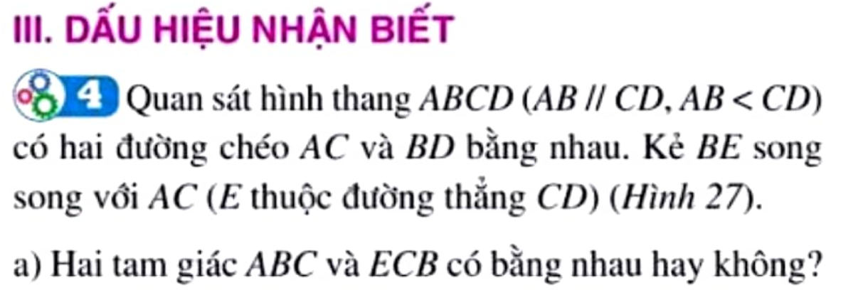
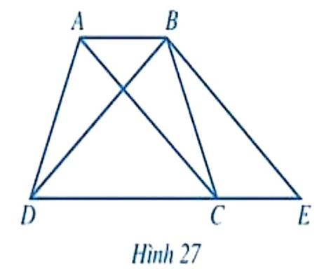
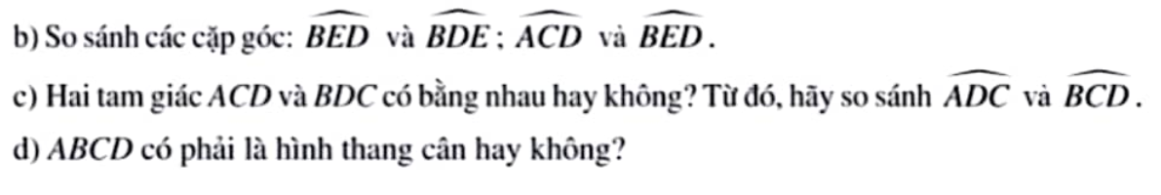

Slide 24
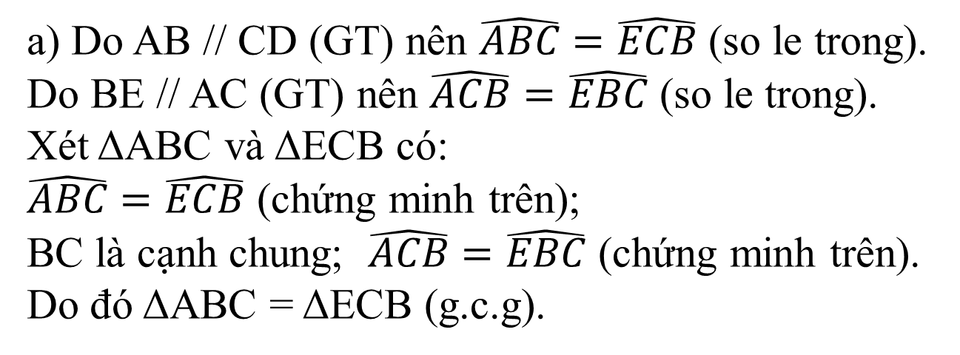
III. Dấu hiệu nhận biết
HĐ4: sgk trang 102-103
a) Do AB // CD (GT) nên $\hat{ABC}=\hat{ECB}$ (so le trong).
Do BE // AC (GT) nên $\hat{ACB}=\hat{EBC}$ (so le trong).
Xét ΔABC và ΔECB có:
$\hat{ABC}=\hat{ECB}$ (chứng minh trên);
BC là cạnh chung; $\hat{ACB}=\hat{EBC}$ (chứng minh trên).
Do đó ΔABC = ΔECB (g.c.g).

Slide 25
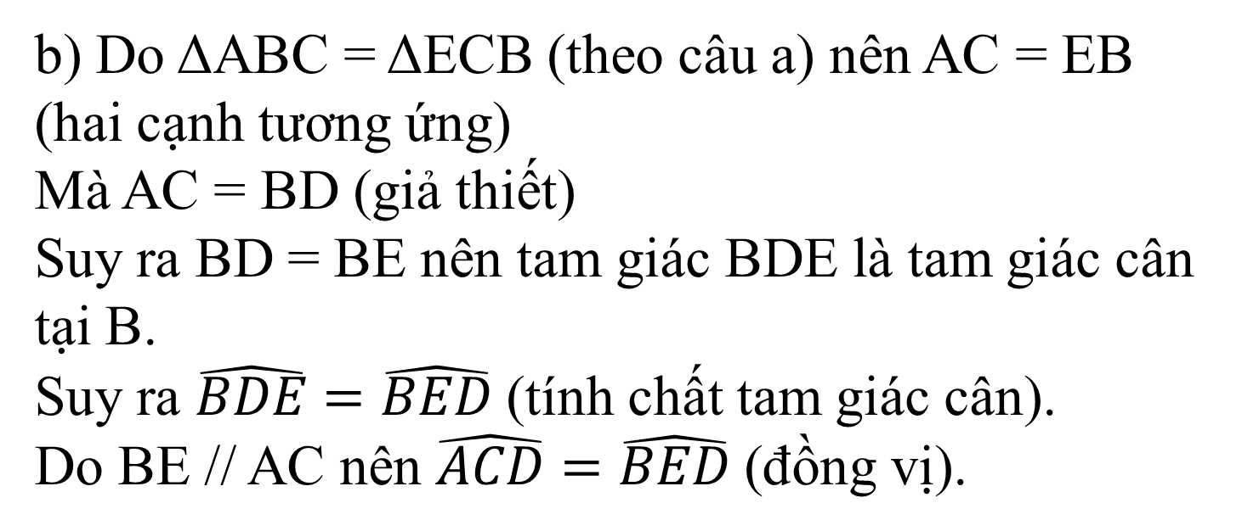
III. Dấu hiệu nhận biết
HĐ4: sgk trang 102-103
b) Do ΔABC = ΔECB (theo câu a) nên AC = EB (hai cạnh tương ứng)
Mà AC = BD (giả thiết)
Suy ra BD = BE nên tam giác BDE là tam giác cân tại B.
Suy ra $\hat{BDE}=\hat{BED}$ (tính chất tam giác cân).
Do BE // AC nên $\hat{ACD}=\hat{BED}$ (đồng vị).

Slide 26
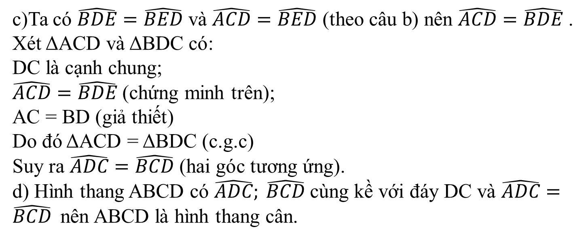
III. Dấu hiệu nhận biết
HĐ4: sgk trang 102-103
c)Ta có $\hat{BDE}=\hat{BED}$ và $\hat{ACD}=\hat{BED}$ (theo câu b) nên $\hat{ACD}=\hat{BDE}$ .
Xét ΔACD và ΔBDC có:
DC là cạnh chung;
$\hat{ACD}=\hat{BDE}$ (chứng minh trên);
AC = BD (giả thiết)
Do đó ΔACD = ΔBDC (c.g.c)
Suy ra $\hat{ADC}=\hat{BCD}$ (hai góc tương ứng).
d) Hình thang ABCD có $\hat{ADC}; \hat{BCD}$cùng kề với đáy DC và $\hat{ADC}=\hat{BCD}$nên ABCD là hình thang cân.

Slide 27
Dấu hiệu nhận biết
Hình thang có hai đường chéo bằng nhau là
hình thang cân.

Slide 28
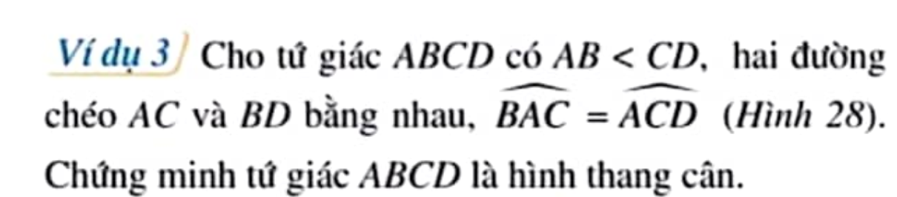
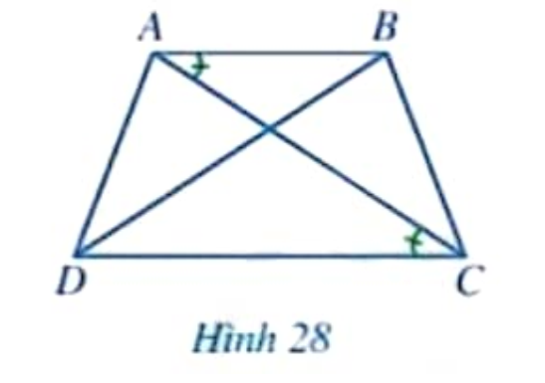

Slide 29
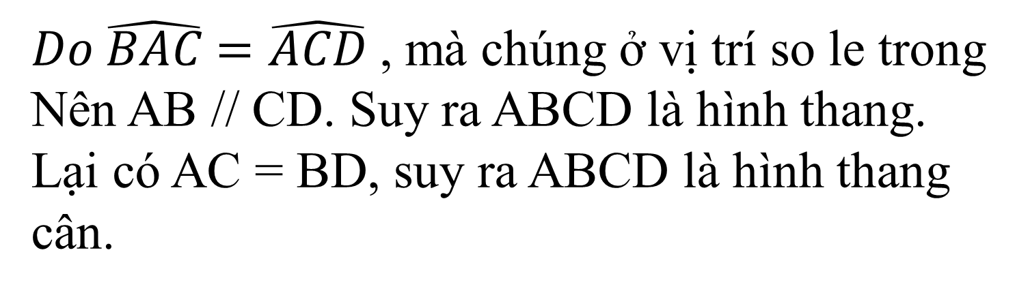
Ví dụ 3: sgk trang 103.
$Do \hat{BAC}=\hat{ACD}$ , mà chúng ở vị trí so le trong
Nên AB // CD. Suy ra ABCD là hình thang.
Lại có AC = BD, suy ra ABCD là hình thang cân.

Slide 30
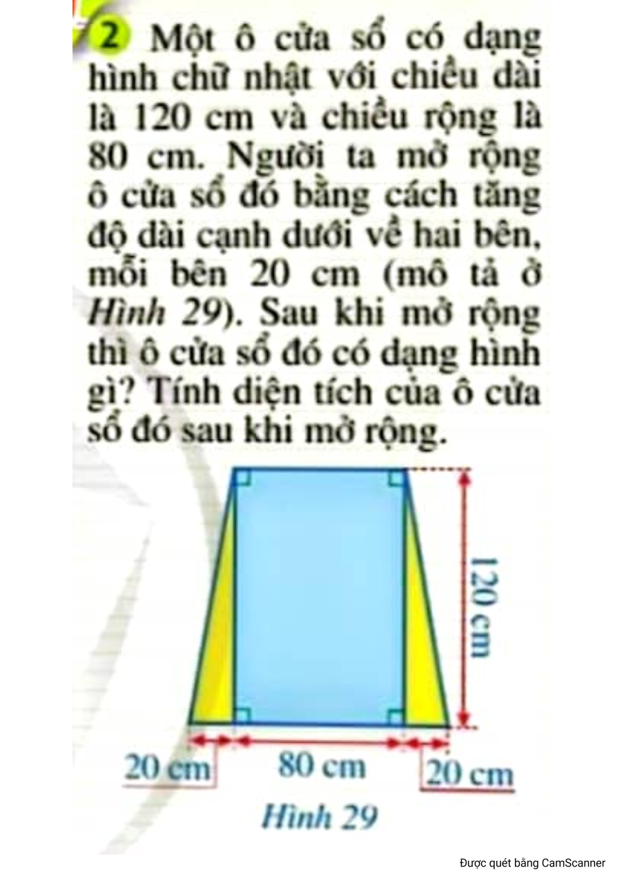
Luyện tập 2: sgk trang 103.

Slide 31
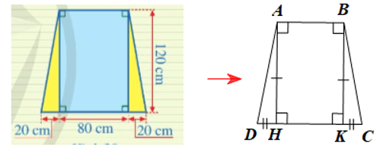
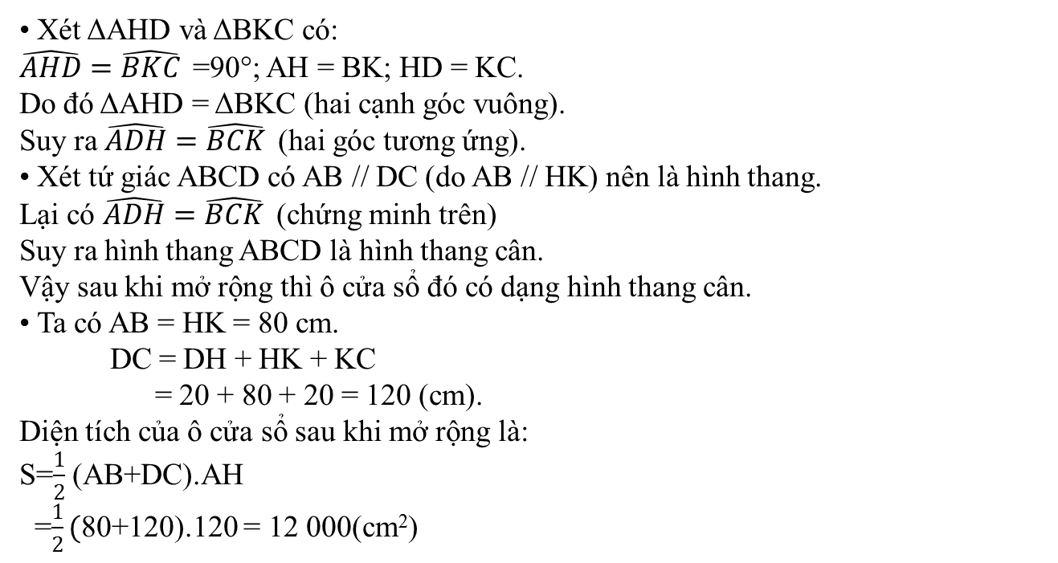
Luyện tập 2: sgk trang 103.
• Xét ΔAHD và ΔBKC có:
$\hat{AHD}=\hat{BKC}$=90°; AH = BK; HD = KC.
Do đó ΔAHD = ΔBKC (hai cạnh góc vuông).
Suy ra $\hat{ADH}=\hat{BCK}$(hai góc tương ứng).
• Xét tứ giác ABCD có AB // DC (do AB // HK) nên là hình thang.
Lại có $\hat{ADH}=\hat{BCK}$(chứng minh trên)
Suy ra hình thang ABCD là hình thang cân.
Vậy sau khi mở rộng thì ô cửa sổ đó có dạng hình thang cân.
• Ta có AB = HK = 80 cm.
DC = DH + HK + KC
= 20 + 80 + 20 = 120 (cm).
Diện tích của ô cửa sổ sau khi mở rộng là:
S=$\frac{1}{2}$ (AB+DC).AH
=$\frac{1}{2}($80+120).120 = 12 000(cm²)

Slide 32
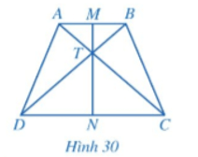
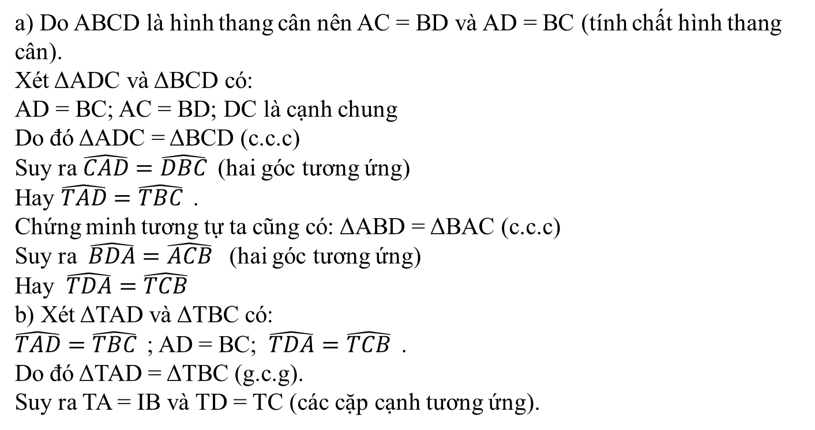
Bài 1.
a) Do ABCD là hình thang cân nên AC = BD và AD = BC (tính chất hình thang cân).
Xét ΔADC và ΔBCD có:
AD = BC; AC = BD; DC là cạnh chung
Do đó ΔADC = ΔBCD (c.c.c)
Suy ra $\hat{CAD}=\hat{DBC}$(hai góc tương ứng)
Hay $\hat{TAD}=\hat{TBC}$.
Chứng minh tương tự ta cũng có: ΔABD = ΔBAC (c.c.c)
Suy ra $\hat{BDA}=\hat{ACB}$ (hai góc tương ứng)
Hay $\hat{TDA}=\hat{TCB}$
b) Xét ΔTAD và ΔTBC có:
$\hat{TAD}=\hat{TBC}$; AD = BC; $\hat{TDA}=\hat{TCB}$.
Do đó ΔTAD = ΔTBC (g.c.g).
Suy ra TA = IB và TD = TC (các cặp cạnh tương ứng).

Slide 33
Bài 1.
c) • Do TA = TB nên tam giác TAB cân tại T.
ΔTAB cân tại T có TM vừa là đường trung tuyến vừa là đường cao do đó TM là đường trung trực của đoạn thẳng AB nên TM ⊥ AB.
• Do TD = TC nên tam giác TCD cân tại T.
ΔTCD cân tại T có TN vừa là đường trung tuyến vừa là đường cao do đó TN là đường trung trực của đoạn thẳng CD nên TN ⊥ CD.
• Do AB // CD, TM ⊥ AB, TN ⊥ CD nên T, M, N thẳng hàng
Hay MN là đường trung trực của cả hai đoạn thẳng AB và CD.

Slide 34
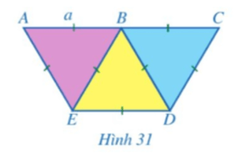
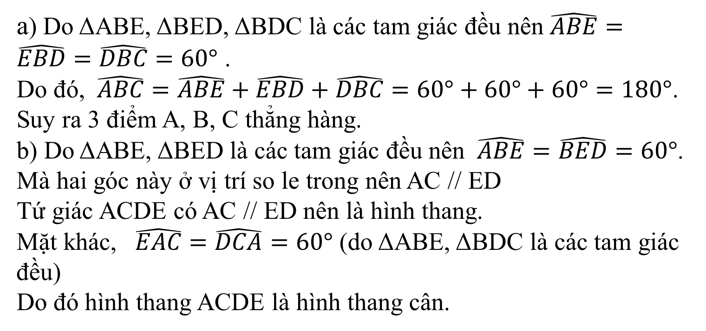
Bài 2.
a) Do ΔABE, ΔBED, ΔBDC là các tam giác đều nên $\hat{ABE}=\hat{EBD}=\hat{DBC}=60°$ .
Do đó, $\hat{ABC}=\hat{ABE}+\hat{EBD}+\hat{DBC}=60°+60°+60°=180°$.
Suy ra 3 điểm A, B, C thẳng hàng.
b) Do ΔABE, ΔBED là các tam giác đều nên $\hat{ABE}=\hat{BED}=60°$.
Mà hai góc này ở vị trí so le trong nên AC // ED
Tứ giác ACDE có AC // ED nên là hình thang.
Mặt khác, $\hat{EAC}=\hat{DCA}=60°$ (do ΔABE, ΔBDC là các tam giác đều)
Do đó hình thang ACDE là hình thang cân.

Slide 35
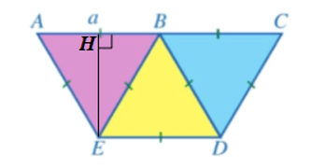
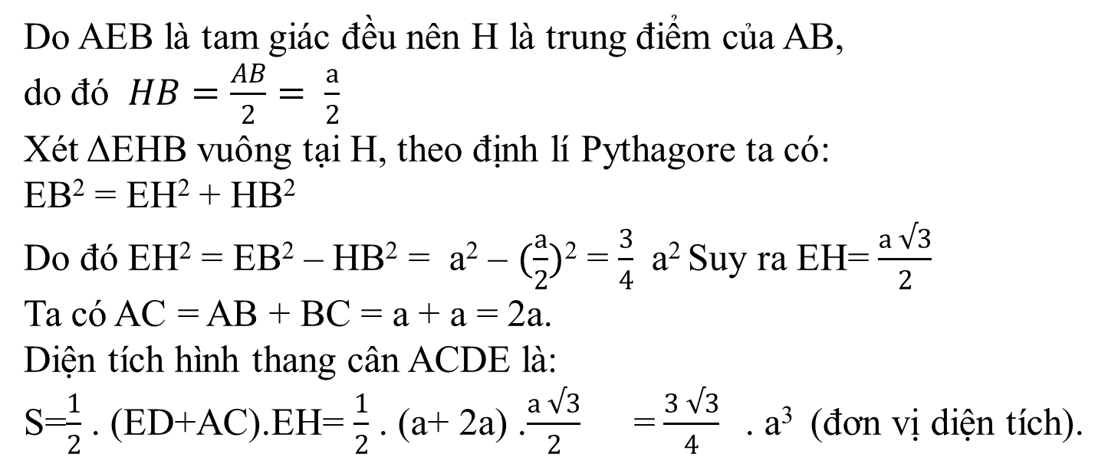
Bài 2.
c) Vẽ đường cao EH của tam giác AEB.
Do AEB là tam giác đều nên H là trung điểm của AB,
do đó $HB=\frac{AB}{2}= \frac{a}{2}$
Xét ΔEHB vuông tại H, theo định lí Pythagore ta có:
EB² = EH² + HB²
Do đó EH² = EB² – HB² = a² – $(\frac{a}{2})$² = $\frac{3}{4}$ a² Suy ra EH= $\frac{a √3}{2}$
Ta có AC = AB + BC = a + a = 2a.
Diện tích hình thang cân ACDE là:
S=$\frac{1}{2}$ . (ED+AC).EH= $\frac{1}{2}$ . (a+ 2a) .$\frac{a √3}{2}$ =$\frac{3 √3}{4}$ . a³ (đơn vị diện tích).

Slide 36
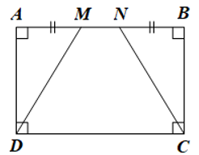
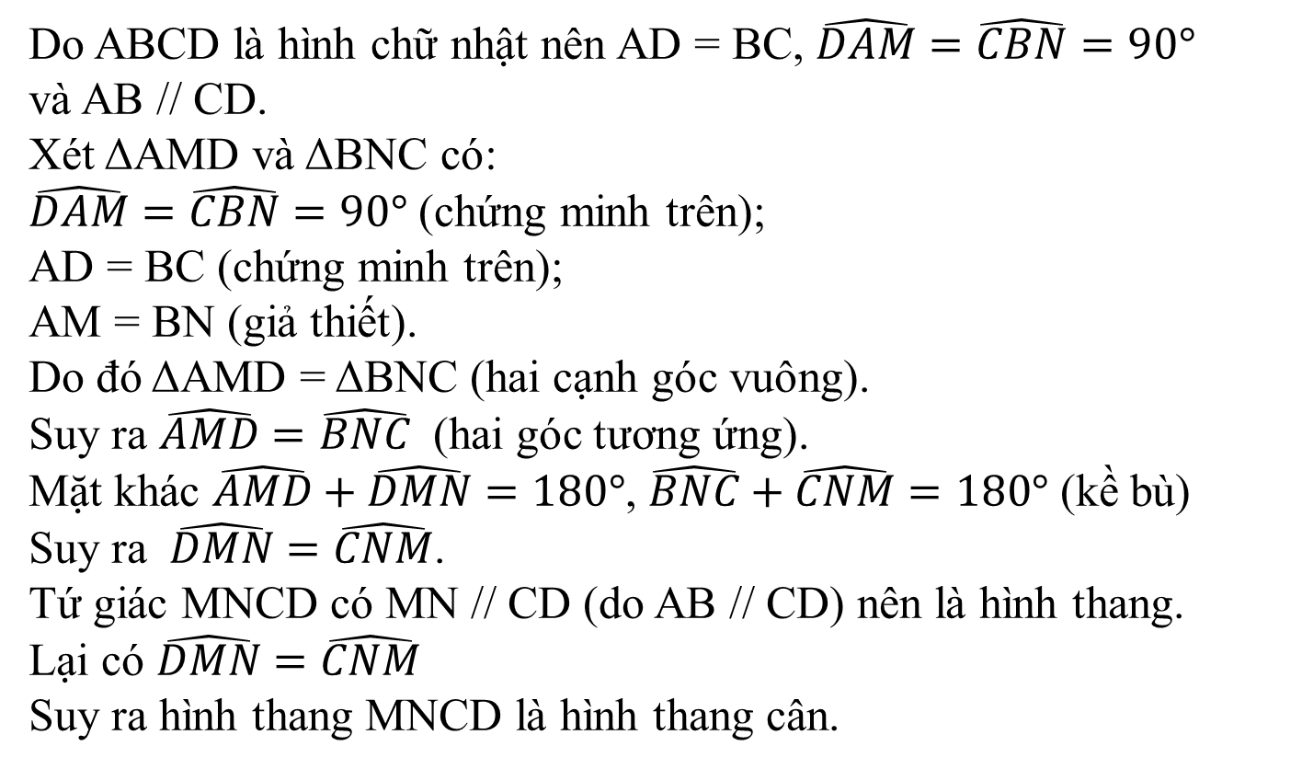
Bài 3.
Do ABCD là hình chữ nhật nên AD = BC, $\hat{DAM}=\hat{CBN}=90°$
và AB // CD.
Xét ΔAMD và ΔBNC có:
$\hat{DAM}=\hat{CBN}=90°$ (chứng minh trên);
AD = BC (chứng minh trên);
AM = BN (giả thiết).
Do đó ΔAMD = ΔBNC (hai cạnh góc vuông).
Suy ra $\hat{AMD}=\hat{BNC}$ (hai góc tương ứng).
Mặt khác $\hat{AMD}+\hat{DMN}=180°$, $\hat{BNC}+\hat{CNM}=180°$ (kề bù)
Suy ra $\hat{DMN}=\hat{CNM}$.
Tứ giác MNCD có MN // CD (do AB // CD) nên là hình thang.
Lại có $\hat{DMN}=\hat{CNM}$
Suy ra hình thang MNCD là hình thang cân.

Slide 37
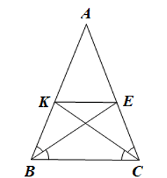
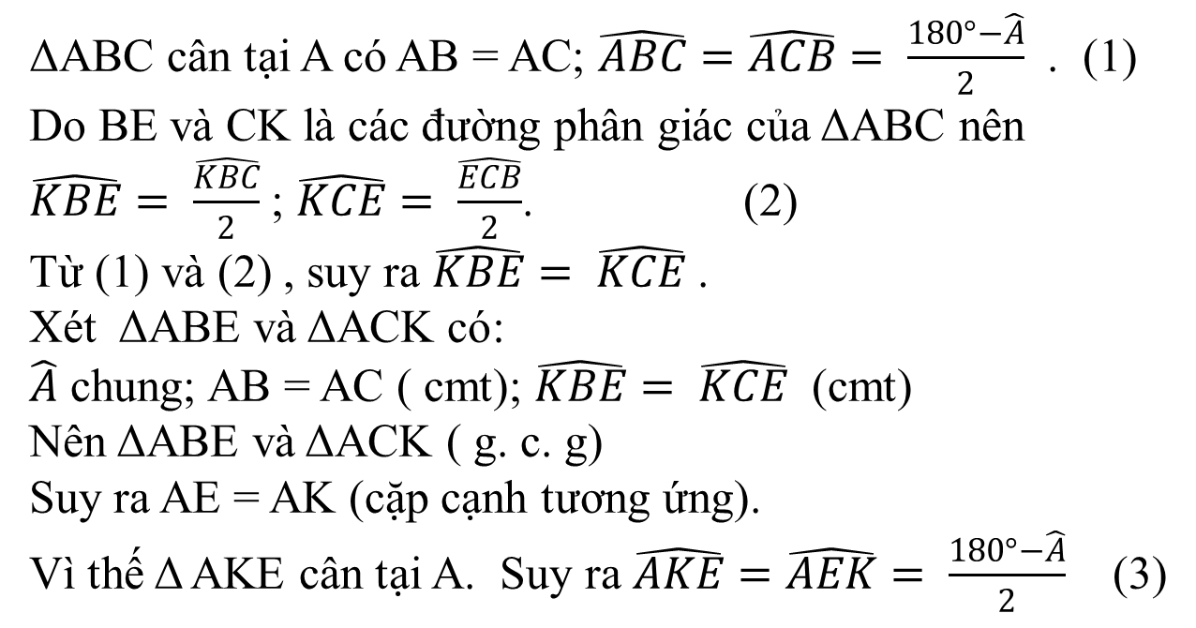
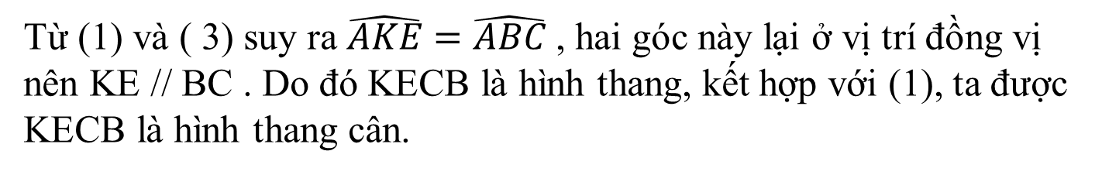
Bài 4
ΔABC cân tại A có AB = AC; $\hat{ABC}=\hat{ACB}= \frac{180°−\hat{A}}{2}$ . (1)
Do BE và CK là các đường phân giác của ΔABC nên
$\hat{KBE}= \frac{\hat{KBC}}{2}$ ; $\hat{KCE}= \frac{\hat{ECB}}{2}$. (2)
Từ (1) và (2) , suy ra $\hat{KBE}= \hat{KCE}$ .
Xét ΔABE và ΔACK có:
$\hat{A}$ chung; AB = AC ( cmt); $\hat{KBE}= \hat{KCE}$ (cmt)
Nên ΔABE và ΔACK ( g. c. g)
Suy ra AE = AK (cặp cạnh tương ứng).
Vì thế Δ AKE cân tại A. Suy ra $\hat{AKE}=\hat{AEK}= \frac{180°−\hat{A}}{2}$ (3)
Từ (1) và ( 3) suy ra $\hat{AKE}=\hat{ABC}$ , hai góc này lại ở vị trí đồng vị nên KE // BC . Do đó KECB là hình thang, kết hợp với (1), ta được KECB là hình thang cân.

Slide 38
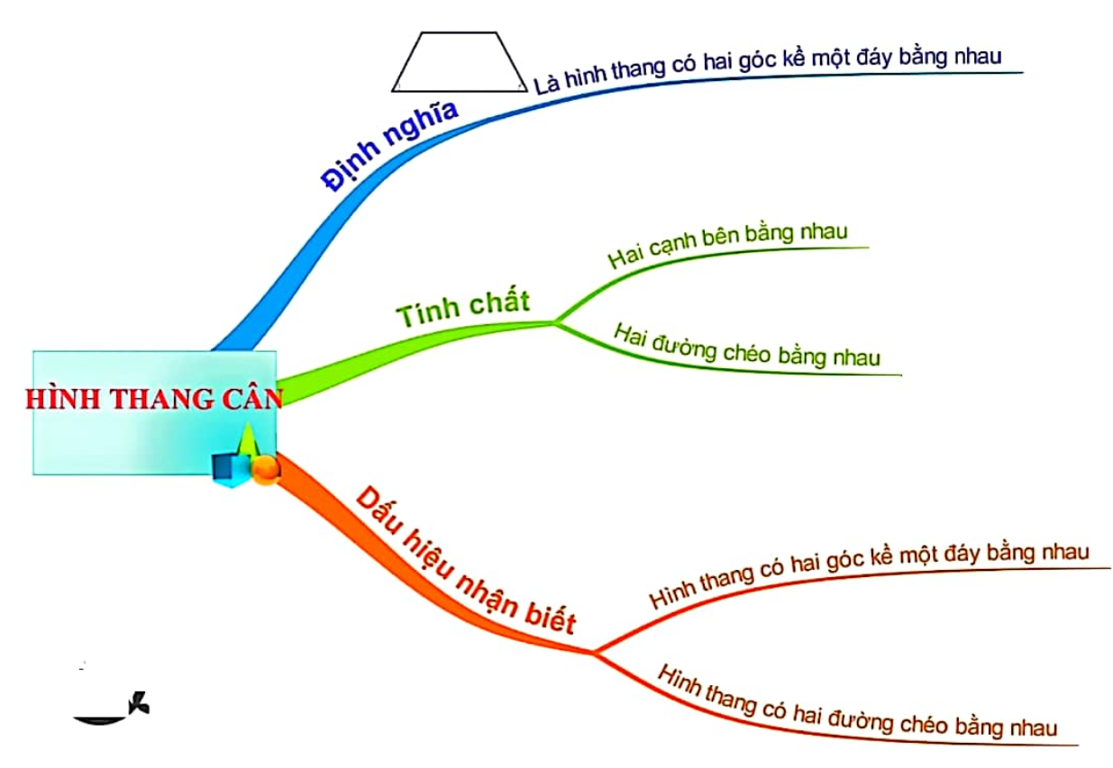

Slide 39

rắc nghiệm
D
B
A
C
Hãy khoanh tròn vào chữ đứng trước câu trả lời đúng
C©u 1. Cho ABCD là hình thang cân, hai đáy là AD và CB, Gọi O là giao điểm của AC và BD . Tìm khẳng định sai trong các khẳng định sau
A. OA = OB B. AC = BD.
C. OA = OD. D.AB = CD.

Slide 40
rắc nghiệm
D
B
A
C
Hãy khoanh tròn vào chữ đứng trước câu trả lời đúng
C©u 2. Cho tam giác ABC . Các điểm D và E lần lượt trên các cạnh AB và AC, sao cho DE // BC . Tứ giác BDEC là hình thang cân nếu
A. Tam giác ABC vuông tại A. B. Tam giác ABC cân tại C.
C. Tam giác ABC cân tại B. D. Tam giác ABC cân tại A.

Slide 41
rắc nghiệm
D
B
A
C
C©u 3. Cho tam giác ABC cân tại A . Các điểm D và E lần lượt trên các cạnh AB , AC sao cho DE // BC. Tìm khẳng định đúng
A. BE = DC.
B. BE = DE.
C. DC = DE .
D. DC = BC.

Slide 42
rắc nghiệm
D
B
A
C
C©u 4. Cho tam giác MNP cân tại M . Kẻ các đường trung tuyến NQ, PS . Khẳng định nào sau đây đúng nhất?
A. NSQP là hình thang cân.
B. MSQ là tam giác cân tại S.
C. MSQ là tam giác cân tại Q.
D. NPQ là tam giác cân tại Q.

Slide 43
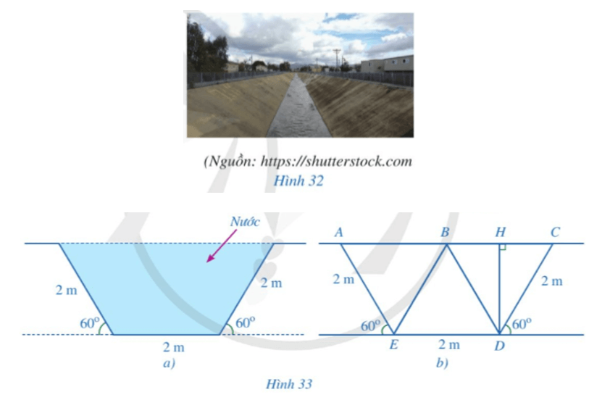
Bài 5 trang 104 Toán 8 Tập 1: Hình 33a là mặt cắt đứng phần chứa nước của một con mương (Hình 32) khi đầy nước có dạng hình thang cân. Người ta mô tả lại bằng hình học mặt cắt đứng của con mương đó ở Hình 33b với BD // AE (B thuộc AC), H là hình chiếu của D trên đường thẳng AC.

Slide 44
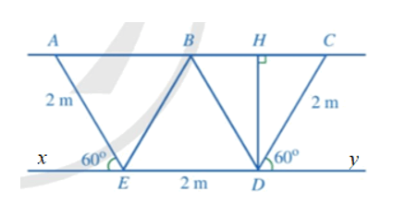
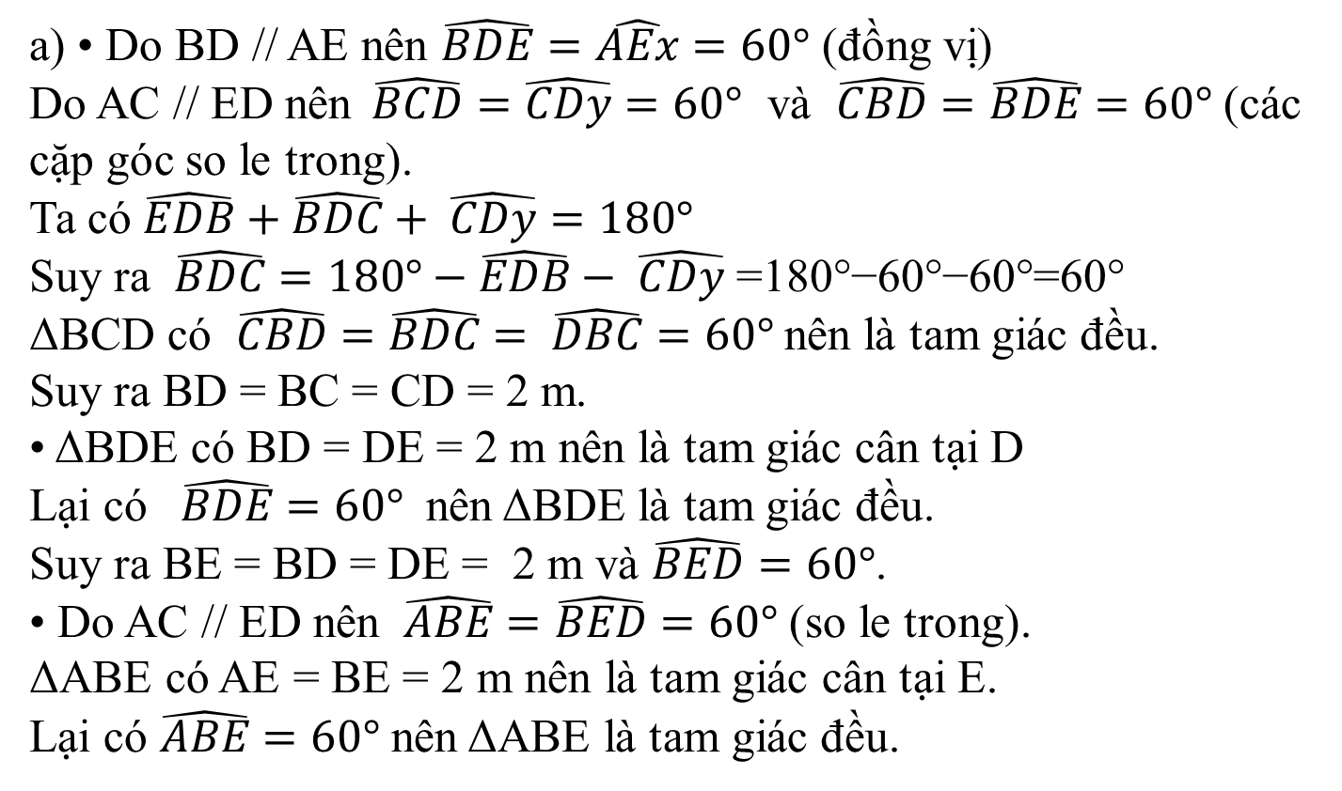
Bài 5.
a) • Do BD // AE nên $\hat{BDE}=\hat{AEx}=60°$ (đồng vị)
Do AC // ED nên$\hat{BCD}=\hat{CDy}=60°$ và $\hat{CBD}=\hat{BDE}=60°$ (các cặp góc so le trong).
Ta có $\hat{EDB}+\hat{BDC}+ \hat{CDy}=180°$
Suy ra $\hat{BDC}=180°−\hat{EDB}− \hat{CDy}$ =180°−60°−60°=60°
ΔBCD có $\hat{CBD}=\hat{BDC}= \hat{DBC}=60°$nên là tam giác đều.
Suy ra BD = BC = CD = 2 m.
• ΔBDE có BD = DE = 2 m nên là tam giác cân tại D
Lại có $\hat{BDE}=60°$ nên ΔBDE là tam giác đều.
Suy ra BE = BD = DE = 2 m và $\hat{BED}=60°$.
• Do AC // ED nên $\hat{ABE}=\hat{BED}=60°$ (so le trong).
ΔABE có AE = BE = 2 m nên là tam giác cân tại E.
Lại có $\hat{ABE}=60°$nên ΔABE là tam giác đều.

Slide 45
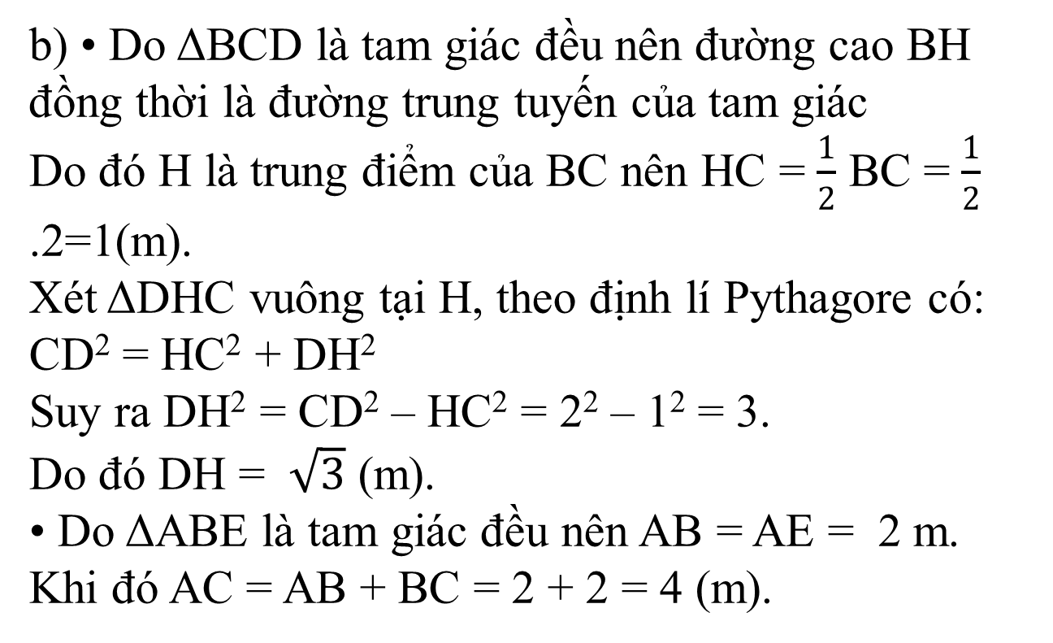
Bài 5.
b) • Do ΔBCD là tam giác đều nên đường cao BH đồng thời là đường trung tuyến của tam giác
Do đó H là trung điểm của BC nên HC = $\frac{1}{2}$ BC = $\frac{1}{2}$ .2=1(m).
Xét ΔDHC vuông tại H, theo định lí Pythagore có:
CD² = HC² + DH²
Suy ra DH² = CD² – HC² = 2² – 1² = 3.
Do đó DH = $\sqrt{3}$ (m).
• Do ΔABE là tam giác đều nên AB = AE = 2 m.
Khi đó AC = AB + BC = 2 + 2 = 4 (m).

Slide 46
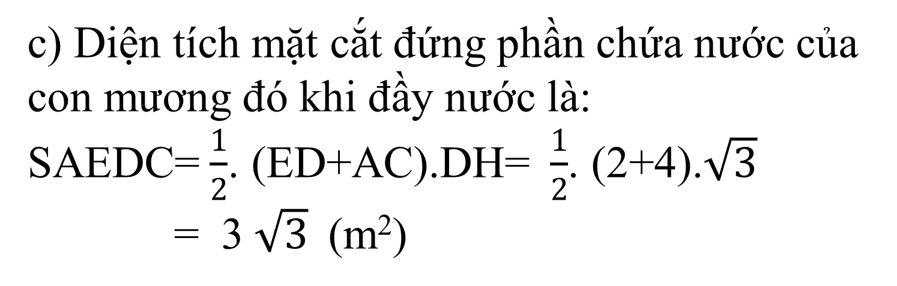
Bài 5.
c) Diện tích mặt cắt đứng phần chứa nước của con mương đó khi đầy nước là:
SAEDC=$\frac{1}{2}$. (ED+AC).DH=$\frac{1}{2}$. (2+4).$\sqrt{3}$
= 3$\sqrt{3}$(m²)

